Slide 1
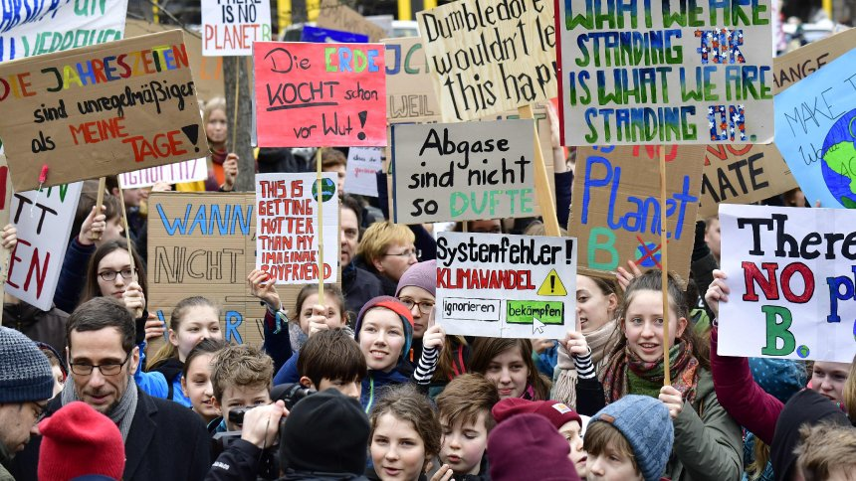
13. BilRess-Netzwerkkonferenz
Fridays For Future und die Rolle von Effizienz, Suffizienz und Kreislaufwirtschaft
Fabian Stichtenoth

Slide 2


In meinem Vortrag werde ich mich auf einige der ambitioniertesten Klimastudien berufen
Studienlage
Verschiedene Szenarien untersucht (Fokus auf Technologie, Energieeffizienz, …)
GreenSupreme ambitioniertestes Szenario
THG-Neutralität bis 2050
Setzt auf hohe technische Innovationen und gleichzeitig auf starke Veränderungen unserer Lebensweisen
95% THG-Reduktion bis 2050
Setzt auf ein aufeinander abgestimmtes und intelligentes Energiesystem
Fokus liegt weniger auf Suffizienz und Verhaltensänderungen
Die ambitioniertesten Studien und Szenarien zur Klimakrise, zu Treibhausgasreduktionen und zur Energiewende beeinflussen maßgebend den Dialog und was als politisch möglich angesehen wird!
Quellen: https://www.dena.de/, https://www.umweltbundesamt.de/

Slide 3
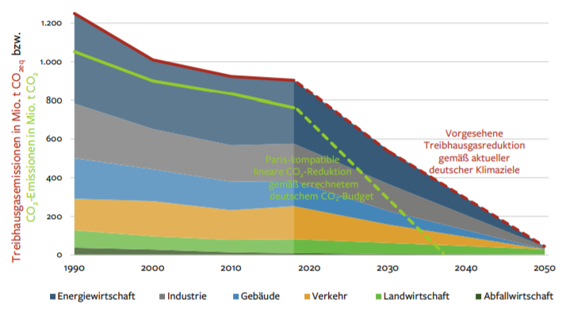
Die Ziele der Bundesregierung reichen nicht einmal für das 1,75-Grad-Ziel
Ziele der Bundesregierung
Betrachtet wird das 1,75°C-Ziel mit 67% Wahrscheinlichkeit
Zur Vermeidung von Klimakipppunkten und einer Eindämmung der Auswirkungen der Klimakrise sollte das 1,5°C-Ziel angestrebt werden
Um Paris-kompatibel zu sein muss Deutschland hierzu Klimaneutralität früher als viele andere Länder erreichen
Für Deutschland verbleibt für das 1,75°C-Ziel ein CO2-Budget von 6,7 Gt ab 2020
Die Ziele der Bundesregierung sind hierzu bei weitem nicht ausreichend
Die Reduktionsziele der deutschen Bundesregierung reichen nicht für das 1,75-Grad-Ziel. Was untersuchen die ambitioniertesten Klimaszenarien?
Quellen: https://www.umweltrat.de/

Slide 4
Auch die Minderungsziele der ambitioniertesten Studien reichen nicht für das 1,75-Grad-Ziel
Ziele der Studien
Verbleibendes Budget (1,75°C):
6,7 Gt
GreenSupreme:
~9,7 Gt bis 2050
Überschritten um ~44%
Selbst das ambitionierteste Szenario überschreitet das verbliebene Budget deutlich!
Für das 1,5-Grad-Ziel müssen die THG-Reduktionen noch stärker sein
Betrachtungen, was das bedeuten würde, fehlen bislang
Es wird nicht einmal untersucht was notwendig ist um das Überleben meiner und folgender Generationen zu garantieren
Die vorliegenden Szenarien untersuchen nicht was für unsere Zukunft notwendig wäre. Alle vorgestellten Ergebnisse müssten also für das 1,5-Grad-Ziel deutlich stärker ausfallen.

Slide 5

Alle Studien rechnen mit einem Rückgang des Endenergieverbrauches
Entwicklung des Endenergieverbrauches
In der Regel liegt der Endenergieverbrauch in Zukunftsszenarien unter dem derzeitigen Endenergieverbrauch
Treiber hierfür sind unter anderem:
  Elektrifizierung
  Effizienzsteigerungen
  Neue Technologien
  Suffizienz
Viele Punkte sprechen für einen zurückgehenden Endenergiebedarf. Hierbei spielt auch Suffizienz und damit Ressourcenschonung und Ressourceneffizienz eine wichtige Rolle.
Quellen: https://www.dena.de/, https://www.umweltbundesamt.de/

Slide 6
Alle Studien rechnen mit einem Rückgang des Endenergieverbrauches
Entwicklung des Endenergieverbrauches
In der Regel liegt der Endenergieverbrauch in Zukunftsszenarien unter dem derzeitigen Endenergieverbrauch
Treiber hierfür sind unter anderem:
  Elektrifizierung
  Effizienzsteigerungen
  Neue Technologien
  Suffizienz
Viele Punkte sprechen für einen zurückgehenden Endenergiebedarf. Hierbei spielt auch Suffizienz und damit Ressourcenschonung und Ressourceneffizienz eine wichtige Rolle.
Quellen: https://www.dena.de/, https://www.umweltbundesamt.de/

Slide 7



Suffizienz ist ein Querthema das in allen Sektoren zum Erreichen ambitionierter Klimaziele beiträgt
Was ist Suffizienz?
„Suffizienz ist die Frage nach dem rechten Maß. […] Gemeint ist damit eine Lebens- und Wirtschaftsweise, die dem Überverbrauch von Gütern und damit von Stoffen und Energie ein Ende setzt.“ – Wuppertal Institut
Verkehr:
Studien zeigen kaum Potential zur Verringerung des Verkehrsaufwandes
Es findet aber eine massive Verkehrsverlagerug statt: Im Szenario GreenSupreme werden bis 2050 bis zu 47% des Pkw-Aufkommens auf den Umweltverbund verlagert
Quellen: https://wupperinst.org/, https://www.umweltbundesamt.de/

Slide 8
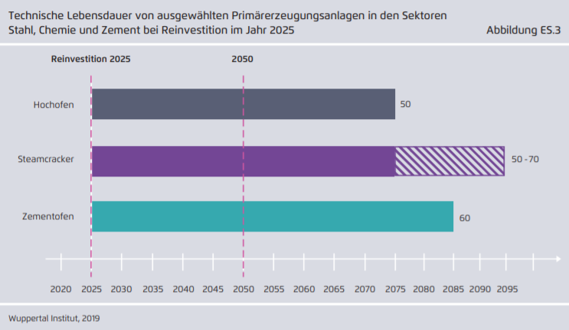
Suffizienz ist ein Querthema das in allen Sektoren zum Erreichen ambitionierter Klimaziele beiträgt
Was ist Suffizienz?
Auch in der Industrie spielt Suffizienz, die Einführung einer Kreislaufwirtschaft und auch Degrowth eine große Rolle:
Industrieanlagen haben häufig sehr hohe Lebensdauern, die einen Austausch erschweren:
Laut einer Studie von Agora Energiewende und Wuppertal Institut sind viele Schlüsseltechnologien in der Industrie noch nicht verfügbar:
Alkalische Eisenelektrolyse für die Stahlerzeugung vrsl. erst nach 2050
Elektrische Steamcracker in der Chemieindustrie erst 2035 – 2045
Alternative Bindemittel in der Zementindustrie erst 2020 - 2030
Mit reinem Umstellen der Industrie ist ein genügend schneller Wandel zur Klimaneutralität nicht möglich
Es müssen weniger Ressourcen verbraucht und diese deutlich stärker im Kreis geführt werden
Quellen: https://www.dena.de/, https://www.umweltbundesamt.de/, https://www.agora-energiewende.de/

Slide 9
Suffizienz ist ein Querthema das in allen Sektoren zum Erreichen ambitionierter Klimaziele beiträgt
Welche Rolle Spielt Suffizienz?
Wichtiger Bestandteil für Klimaneutralität
Ermöglicht Klimagerechtigkeit
Suffizienz
Nachhaltiger Umgang mit Ressourcen und Umwelt
Aber auch abschreckend und fremd
Suffizienz, Ressourcenschonung und Ressourceneffizienz spielen in allen Sektoren eine wichtige Rolle! Das Thema Suffizienz wird in der Öffentlichkeit jedoch nur sehr selten thematisiert.

Slide 10
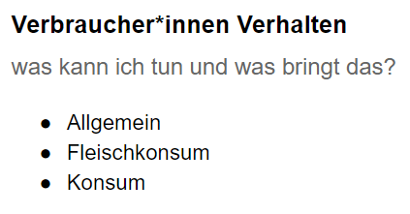
Suffizienz und Ressourcenschonung wird intern immer häufiger thematisiert
Was tut FFF? - Intern
Interne Bildung mit den Webinaren For Future:
Das Faktenpad als Quellensammlung:
Themen wie Suffizienz und Ressourcenschonung werden immer häufiger thematisiert. Da es sich jedoch um komplexe Themen handelt, werden diese häufig in Zusammenhang mit anderen Themen besprochen.
Quellen: https://wiki.fridaysforfuture.is/,

Slide 11



Auch Extern wird das Thema Suffizienz immer häufiger thematisiert
Was tut FFF? - Extern
Externe Bildung mit WirBildenZukunft:
Ansprechen des Themas in OG-Forderungen:
Durchführen von OG-Aktionen:
Auch in der externen Kommunikation werden die Themen immer wichtiger. Sie sind jedoch (noch) keine Hauptthemen.

Slide 12
Bei der Behandlung des Themas Suffizienz stellen sich für FFF viele verschiedene Fragen
Was sind die Probleme?
Bei der Thematisierung von Suffizienz stoßen wir auf verschiedene Probleme:
Fehlende Grundlagen:
Interesse an dem Thema:
Was ist Suffizienz überhaupt?
Warum ist Suffizienz wichtig?
Warum wird unser Endenergiever-brauch sinken?
Suffizienz als komplexes Thema
Ist der Zeitpunkt (Corona) geeignet um das Thema anzusprechen?
Bereitschaft sich in der Freizeit damit zu beschäftigen
Rolle von FFF:
Sollte FFF als Protestbewegung überhaupt solch komplexe und persönliche Themen ansprechen oder sich darauf konzentrieren die breite Masse hinter Klimaschutz zu versammeln?

Slide 13
Abschließend stellt sich folgende Frage:
Frage
Sollte Fridays For Future Themen wie Suffizienz überhaupt öffentlich thematisieren?

Slide 14
Danke für die Aufmerksamkeit!
Fabian Stichtenoth
Fridays For Future

Slide 15

Kommt alle zum globalen Klimastreik am 25.09.!
Globaler Klimastreik
Mehr Infos unter: fridaysforfuture.de

